Slide 1
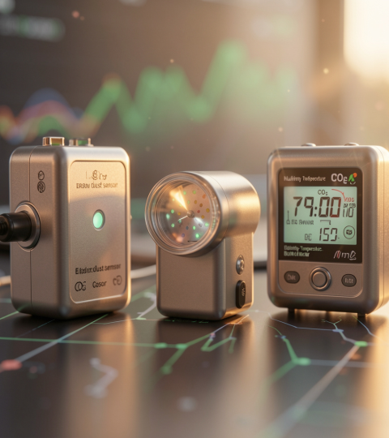
АэроМонитор
Прототип интеллектуальной системы контроля качества воздуха для больших зданий
Итоги 2 спринта

Slide 2
Команда 13
Список команды
1. Харлов Максим @maksimkharlovv
2. Лещишин Роман @Roman36519
3. Неустроев Илья @NeustroevIL
4. Cавельев Денис @DenisSavelev2025
5. Метиекам Коаье Мануэль Патрисия
github:
https://github.com/IlyyaNeustroev/airQuality
2

Slide 3
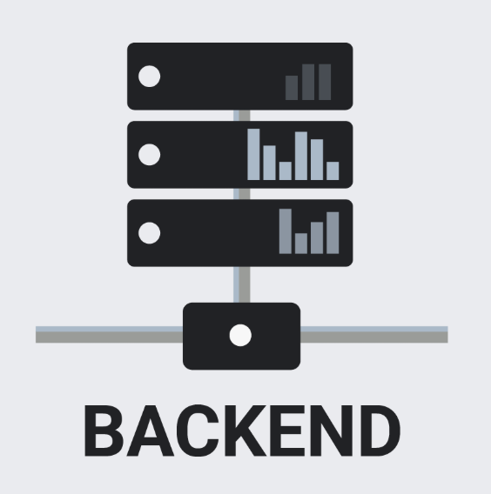

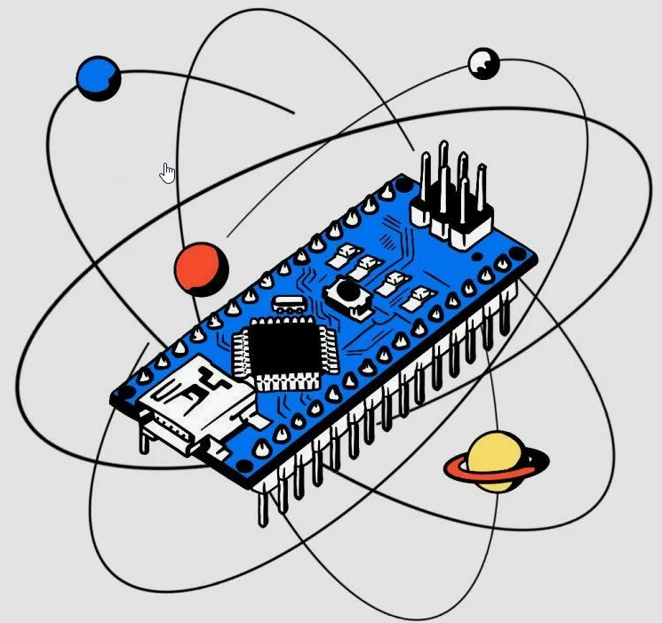


Задачи спринта
Сборка и отладка
электроники
Разработка web-сервера, БД, ML
Data-инжиниринг:
синтетический датасет
Frontend
Концепция
3

Slide 4
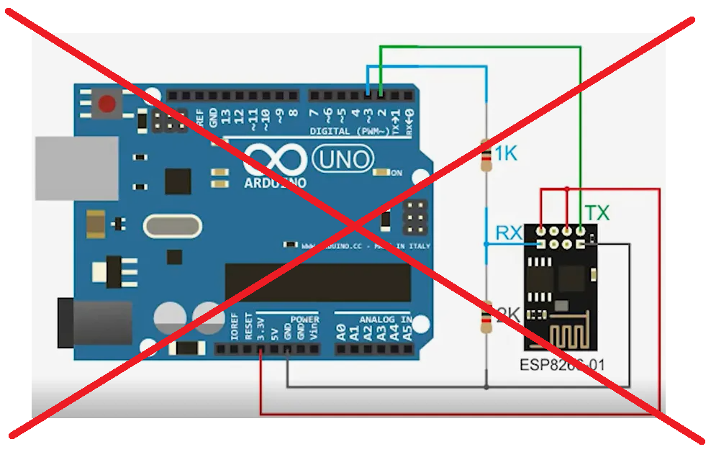
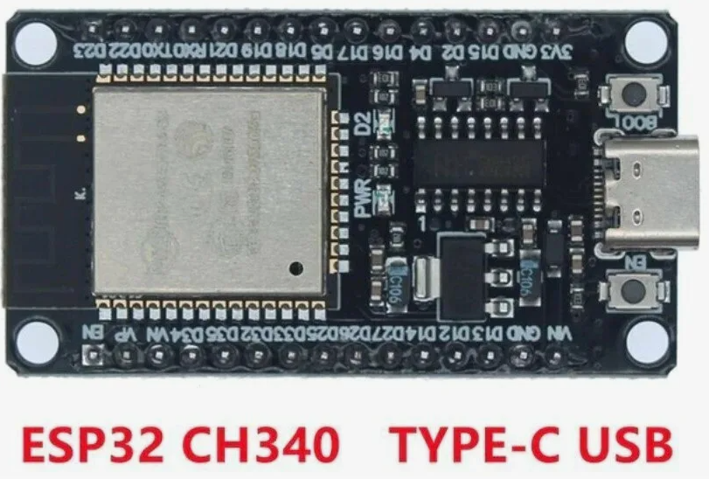
Аппаратная часть
4

Slide 5
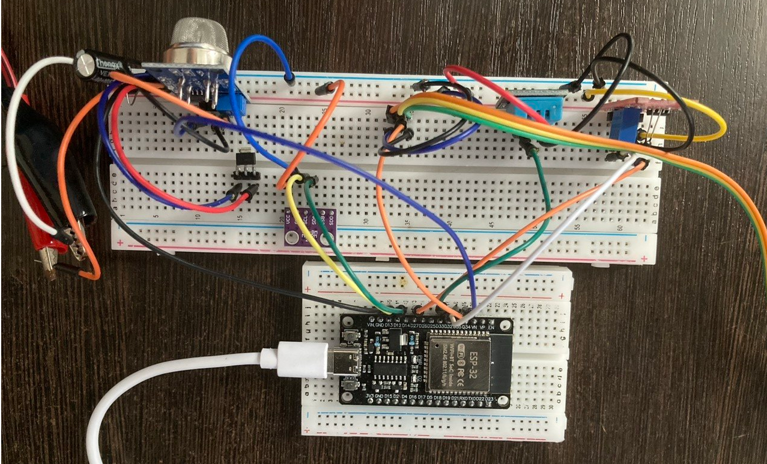
Отладка схемы
5

Slide 6
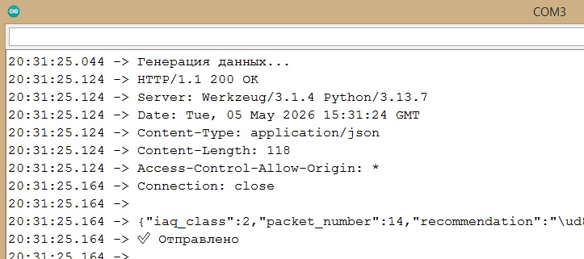
Программирование ESP32
Параметры Wi-Fi сети
Номер помещения
Время с ru.pool.ntp.org
Опрос датчиков каждые n минут
Два режима работы: тестовый и рабочий
Отправка JSON пакетов по http
Вывод логов в монитор порта
6

Slide 7
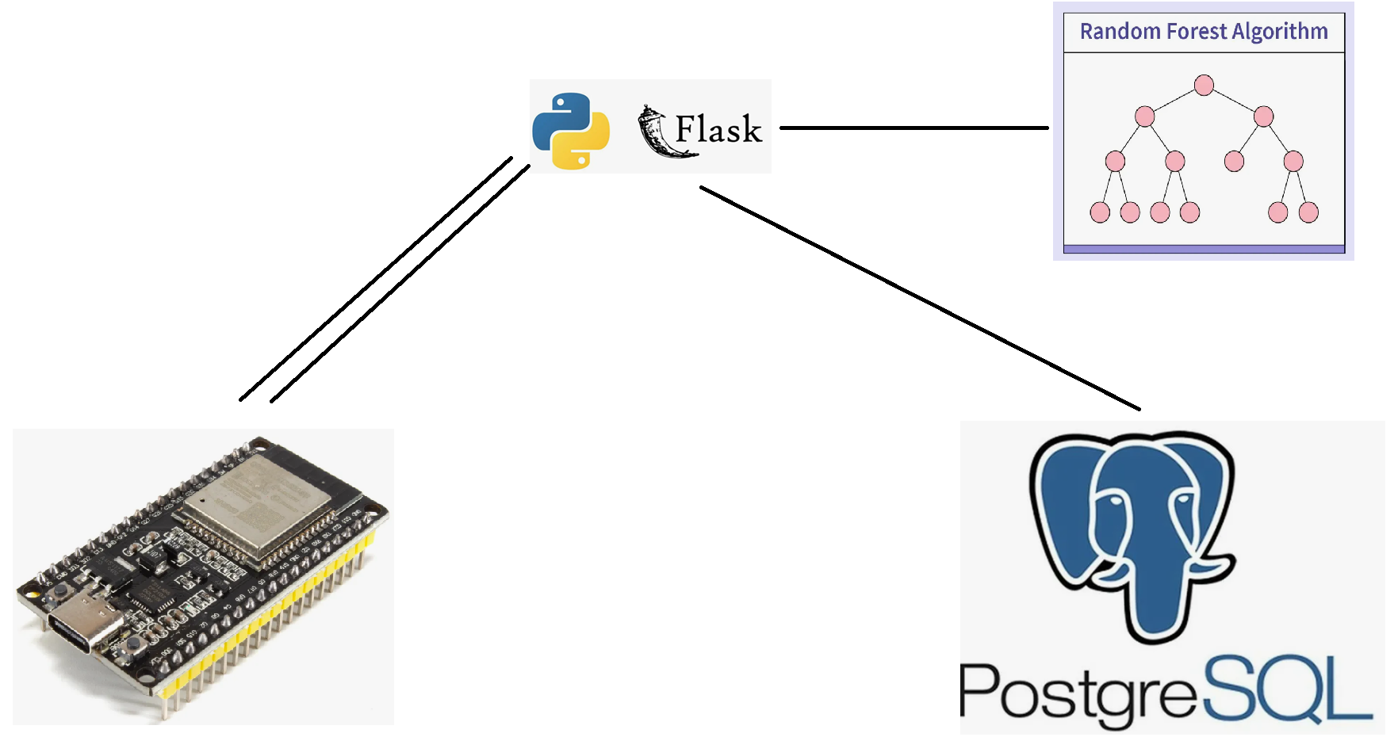
BACKEND
7

Slide 8
Концепция
Унификация подключения датчиков через один разъем
Разные датчики для разных клиентов
8

Slide 9
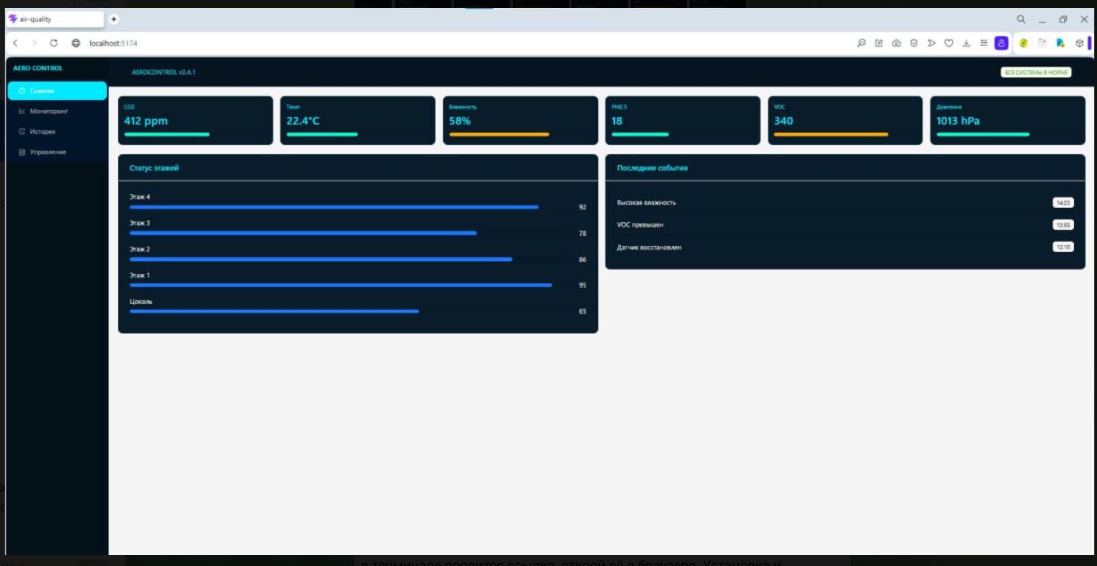
FRONTEND
13

Slide 10
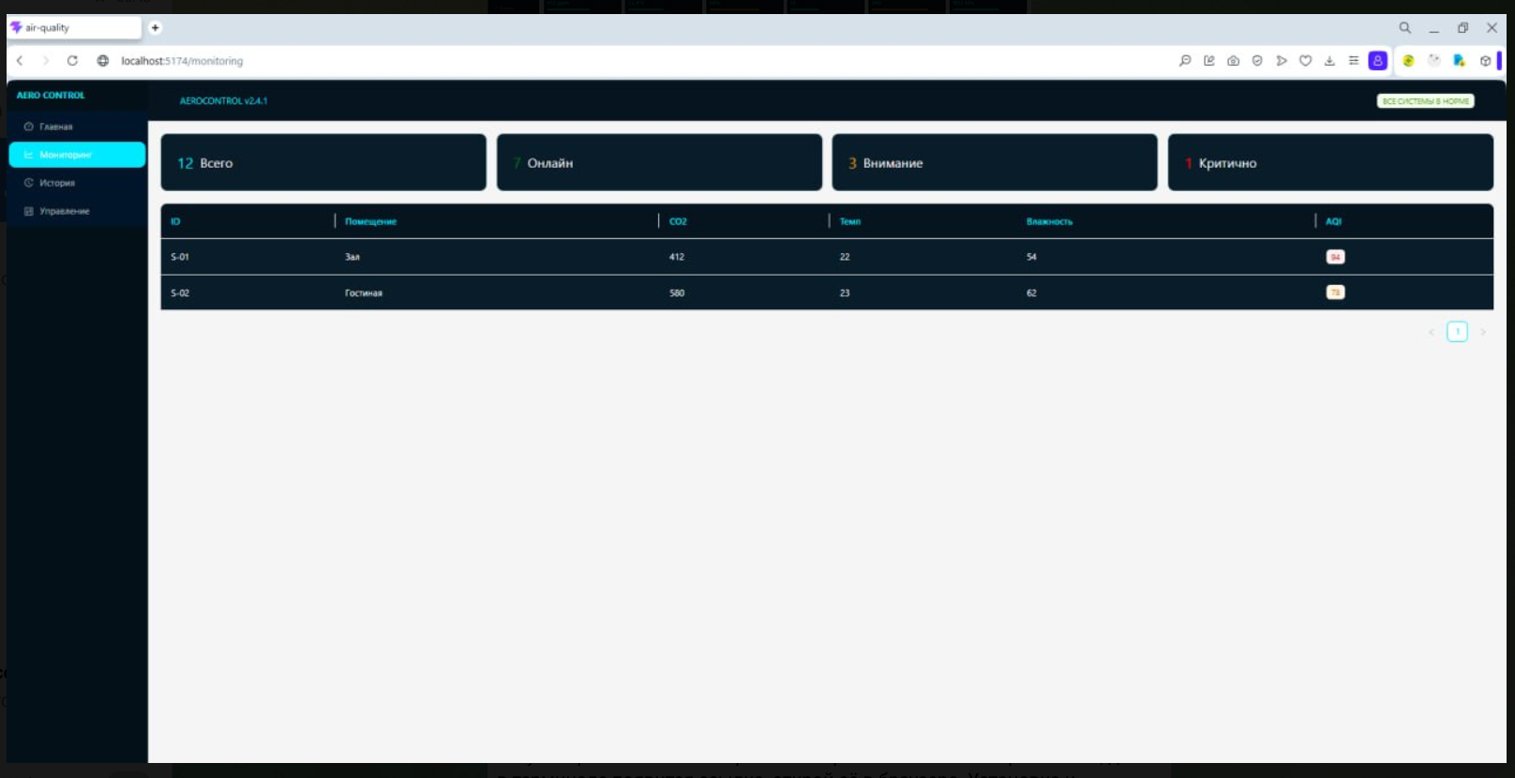
FRONTEND
13

Slide 11
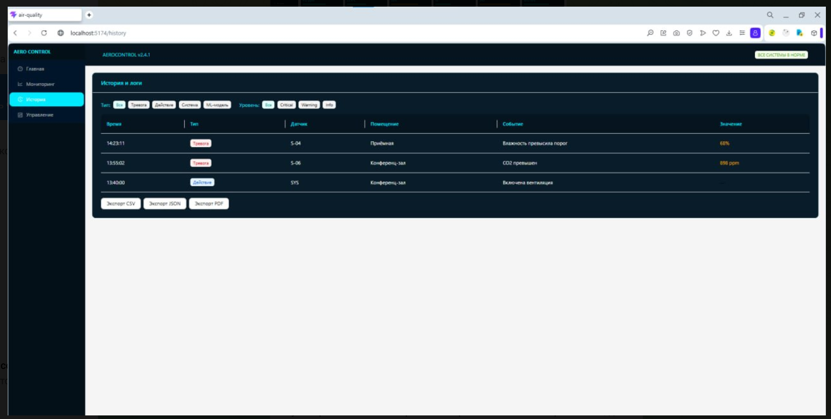
FRONTEND
13

Slide 12
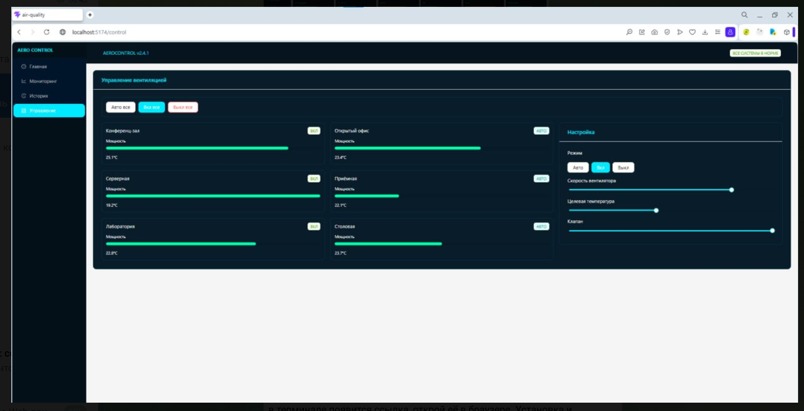
FRONTEND
13

Slide 13
Задачи на следующий спринт
1. Связка с полнофункциональным фронтом
2. Доработка функции в backend
14

